Slide 1
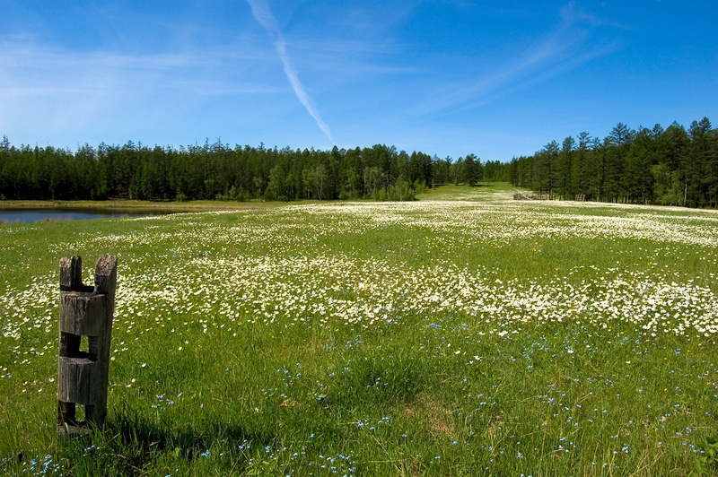
Балаҕан ыйын 14 күнэ –
САХА СААРЫНА –СУОРУН ОМОЛЛООН төрөөбүт күнэ

Slide 2
“Киһи олоҕо турар бэйэтигэр эрэ анаммат.
Кини дьонун, дойдутун туһугар айыллар.”

Slide 3
Кини псевдонима туох тыллартан үөскээбитий?
Суорун – дьоһун, киппэ, кытаанах, уолуйбат ( сахалыы кылгас тылдьыт. Автор Г.Ф.Сивцев)
Омоллоон – Родоначальник Ботурусского улуса. «Внук» ( маньчж.)

Slide 4
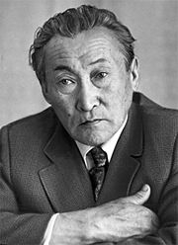
Дмитрий Кононович олоҕун кэпсээнэ
(1906-2005)

Slide 5
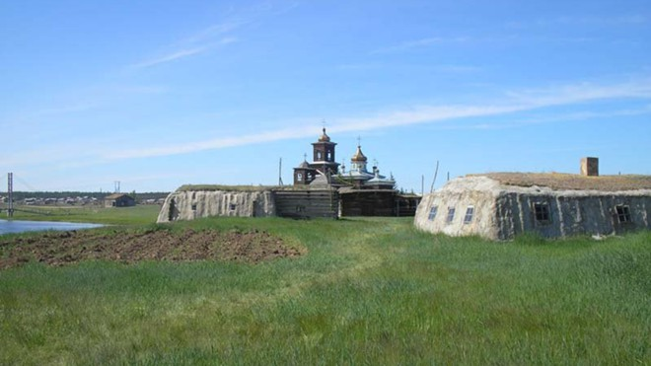
Также ему посчастливилось быть учеником основоположника якутской литературы А.Е Кулаковского. Еще в годы ранней юности он знакомится с замечательными произведениями русской и зарубежной классики.
Свое первое произведение "Лена река" Суорун Омоллоон опубликовал в 1926 г. на страницах журнала "Чолбон". В нем дано великолепное описание завораживающей красоты р. Лены, в которой видны истоки патриотического, глубоко национального начала. В рассказе "Куоттарбыттар" Суорун Омоллоон знакомит читателей с жизнью якутской деревни в первые годы советской власти. Большой эмоциональностью и психологической глубиной отличается его рассказ "Анчик". Заслуженный интерес у читателей вызывают его юмористические рассказы "Горе-соха", "Сам-аптека", "Ачаа" и др.

Slide 6
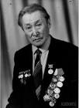
Ийэтин, аҕатын туһунан ахтыыларыттан

Slide 7


Киинэ буолбут бастыҥ айымньылара
Режиссер Э.Новиков «Сахафильм» 2003 с.
Режиссер Н.Аржаков
«Сахафильм» 2006 с.

Slide 8
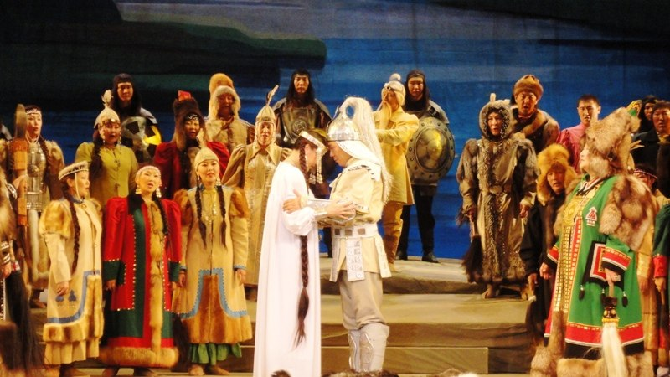
«Ньургун Боотур» олоҥхоттон драмата

Slide 9
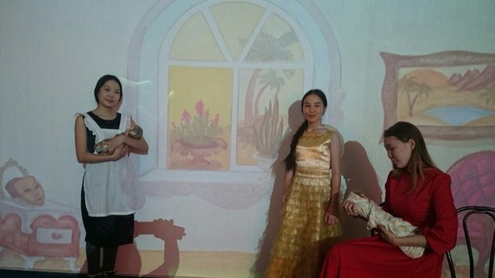
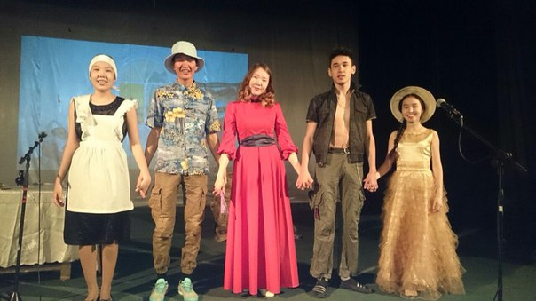
«Күн күөрэйиэн иннинэ» драматыттан быһа тардыы

Slide 10
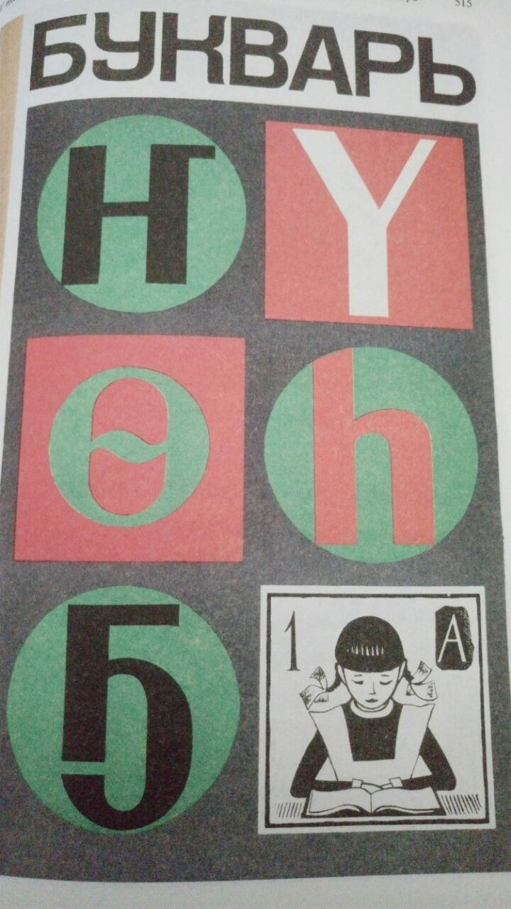
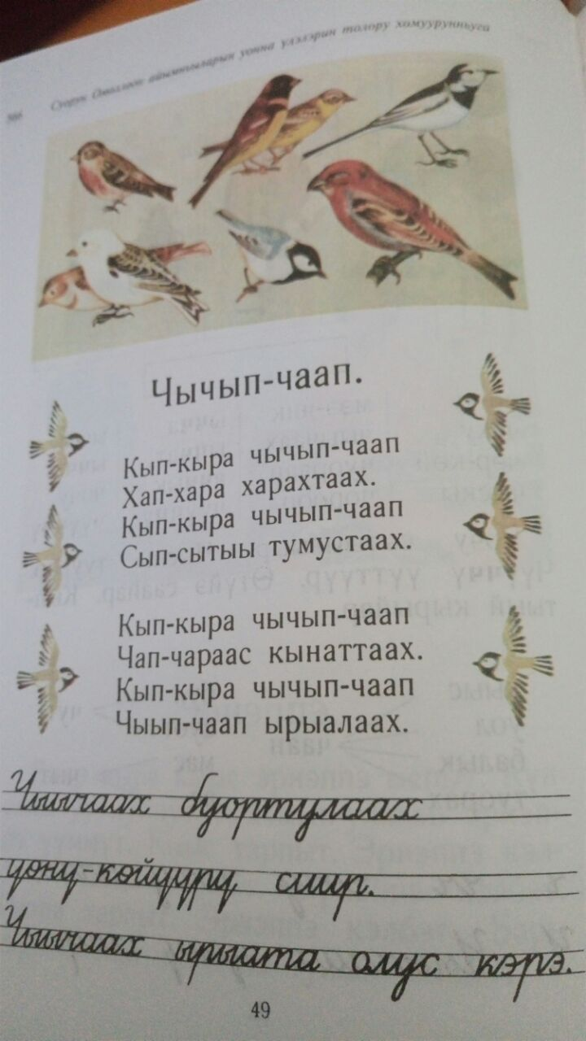
Суорун Омоллоон – бастакы «Букубаар» ааптара

Slide 11
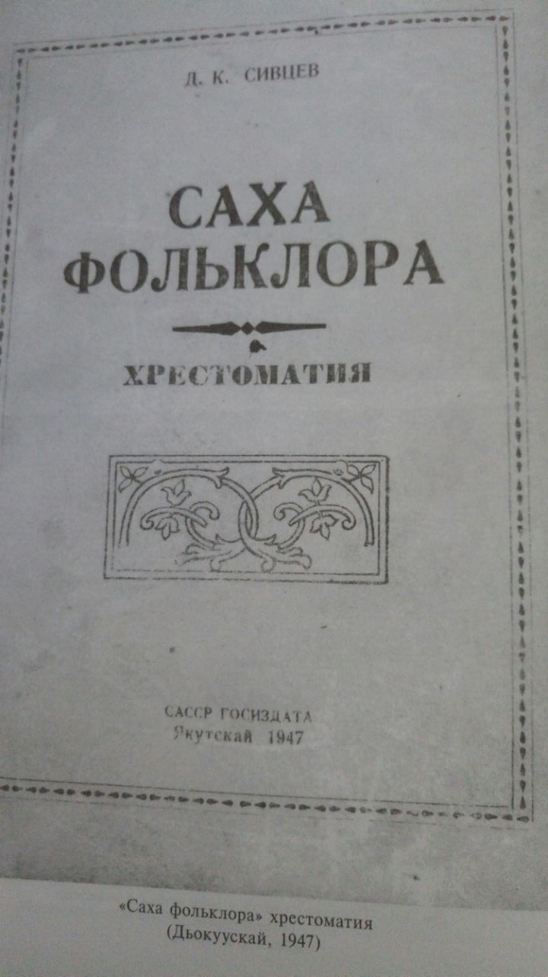
Суорун Омоллоон-фольклорист
1947
1970
1996

Slide 12
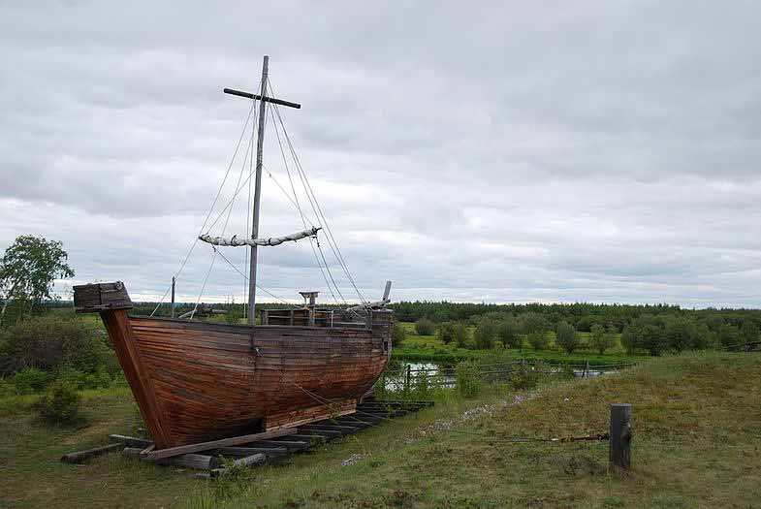
Благодаря неутомимой энергии Суорун Омоллоон создал:
В с. Черкех Таттинского улуса мемориальный музей "Якутская политическая ссылка«;
Ленский историко-архитектурный комплекс "Дружба" в с. Соттинцы;
Музей основоположников якутской литературы в с. Ытык-Кюель Таттинского улуса;
В г. Якутске обосновал литературный музей им. П.А. Ойунского (вместе с писателем В.А. Протодьяконовым-Кулантаем).
Это поистине подвижнический труд писателя высоко оценивается народами, населяющими нашу республику и за ее пределами.

Slide 13
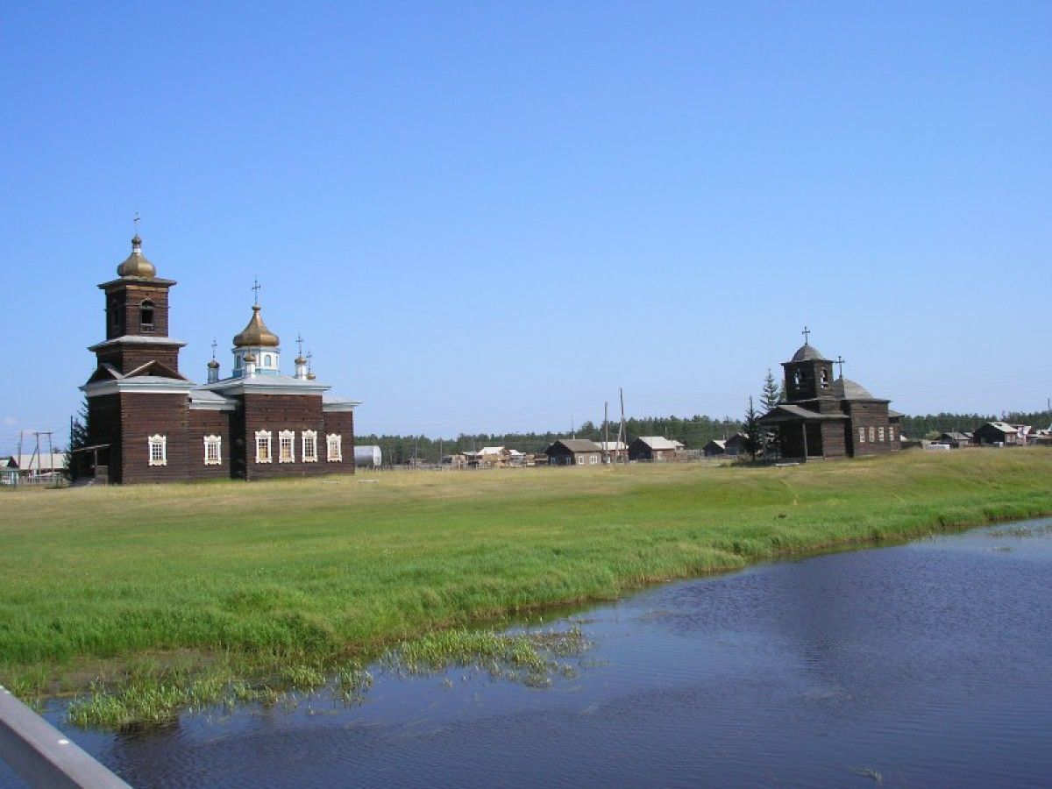
Суорун Омоллоон аатынан
Чөркөөхтөөҕү историческай-этнографическай музей

Slide 14
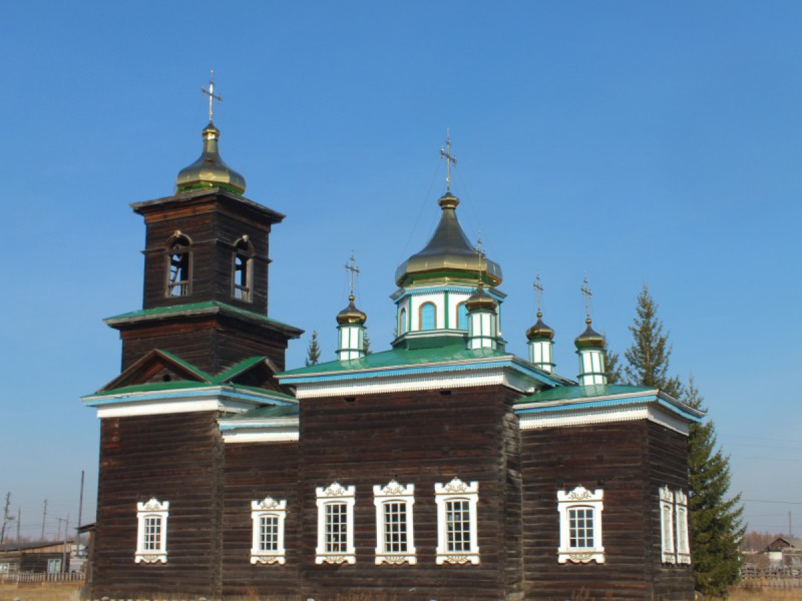
Аһаҕас халлаан анныгар музей 1977 с. аһыллыбыт. Манна Суорун Омоллоон 800-кэ историческай тэриллэри бэлэхтээбитэ.

Slide 15
Политсыылынайдар олорбут балаҕаннара

Slide 16
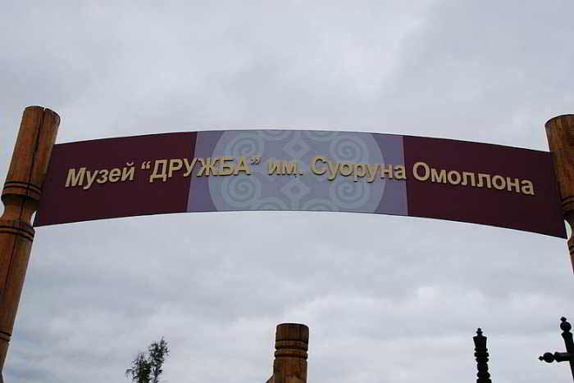
Суотту музейыгар киирии арка

Slide 17
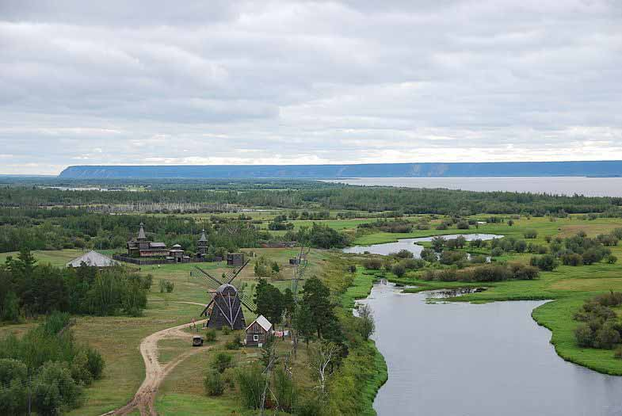

Slide 19
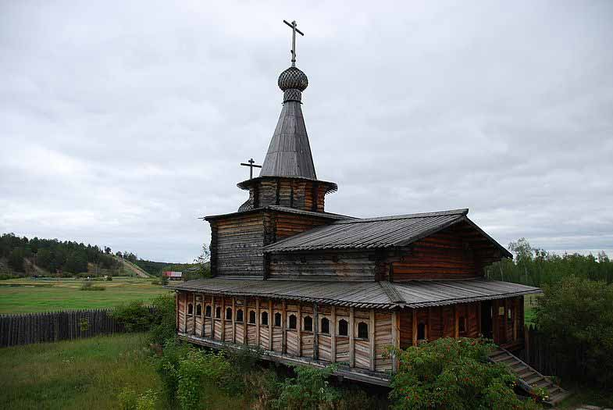

Slide 20
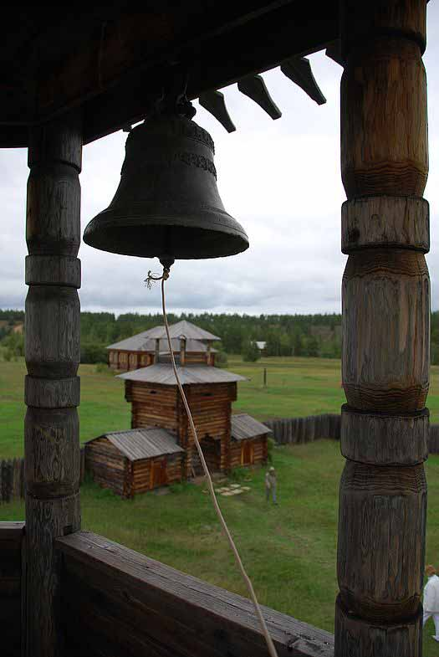

Slide 21
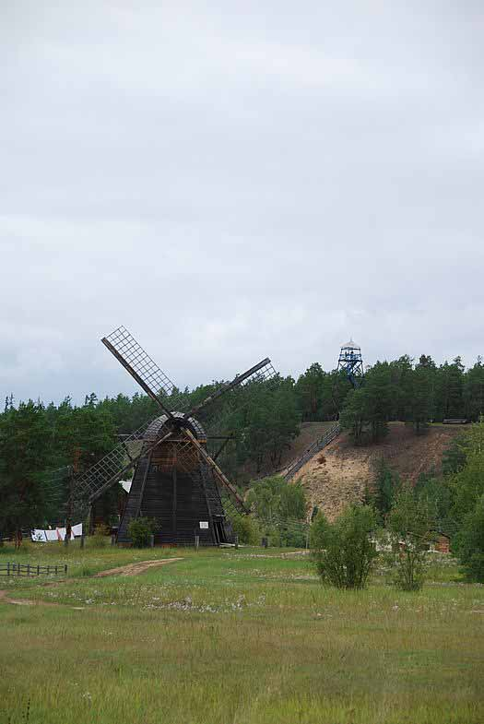

Slide 22
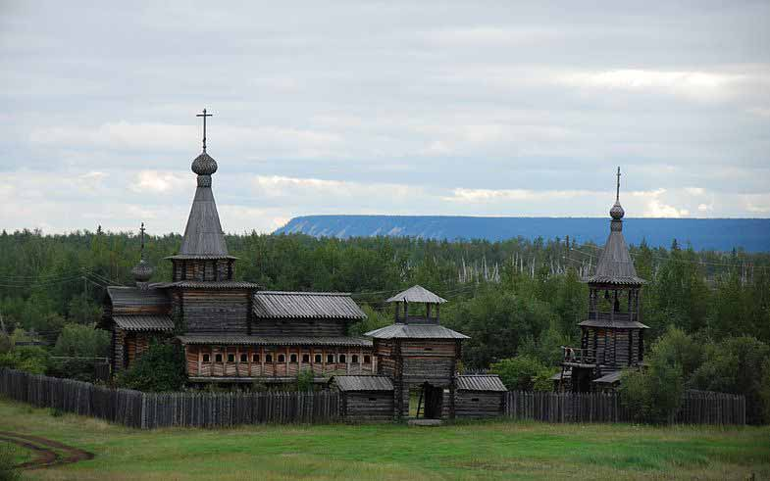

Slide 23
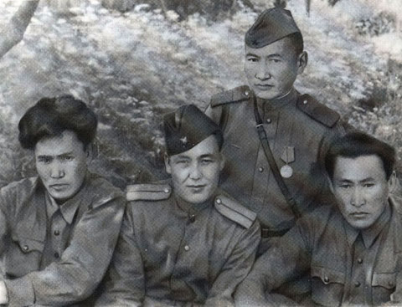
Уоттаах сэриигэ командировкаҕа сылдьан

Slide 24
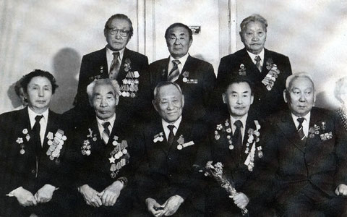
Саха суруйааччылара

Slide 25
«Имя Суоруна Омоллоона известно и почитаемо далеко за пределами республики. Он человек-легенда, работавший всю жизнь на благо своего родного народа, глубоко и тонко чувствующий связь времен, народов и истории. Таким мы его запомнили...
Думаю, что каждый, кто возьмет в руки книги С.Омоллоона, почувствует живое, трепетное слово Писателя, Гражданина, Патриота и Философа...»
Вячеслав Штыров

Slide 26
ҮТҮӨ ААТЫН ҮЙЭТИТИИ

Slide 27
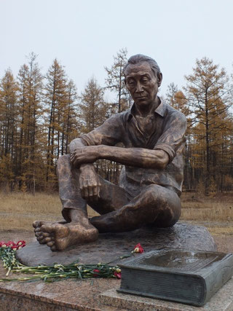
Суорун Омоллоон үйэтитиллибит памятнига Таатта Хадаайытыгар

Slide 28
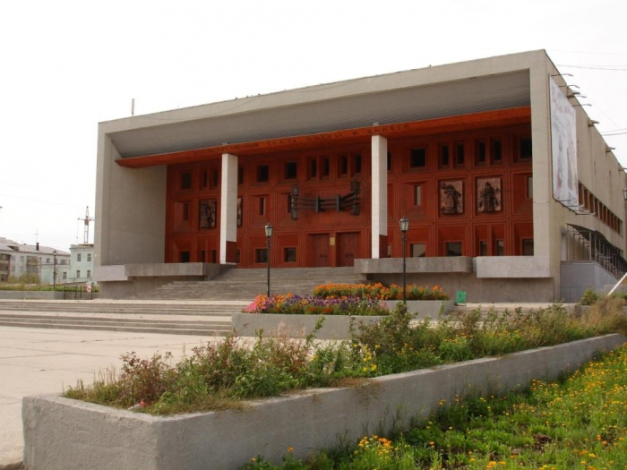
Суорун Омоллоон сырдык аата Дьокуускайдааҕы государственнай опера уонна балет театрыгар (2001) иҥэриллибитэ

Slide 29
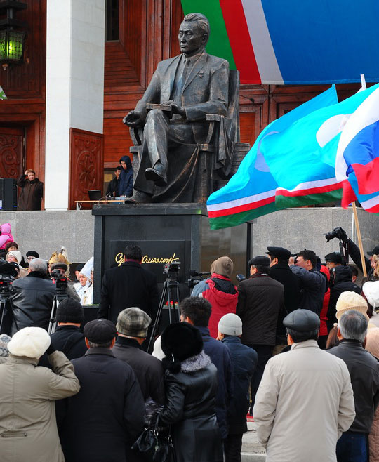
Өйдөбүнньүк памятнига театр иннигэр баар Доҕордоһуу болуоссатыгар (2011) туруоруллубута.

Slide 30
«В общем и целом в Суоруне Омоллооне мы видим редко встречающееся совмещение в одном лице таких качеств, которые в совокупности можно назвать даром, ниспосланным Богом. И сегодня мы с благодарностью отмечаем, что этот дар использован Суоруном Омоллооном по назначению – во имя блага людей на Земле. Имя его стало символом народной жизни и мудрости…»
В.Н. Иванов,
доктор исторических наук

Slide 31
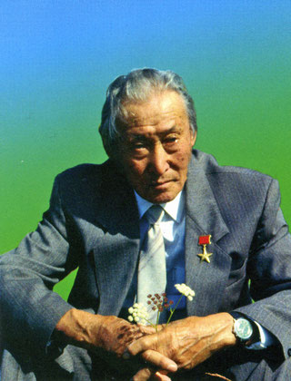
Суорун Омоллоон үйэтин тухары төрөөбүт норуотун туһугар турууласпыта
Старейшина якутской и российской литератур.
Народный писатель Якутии.
Герой Социалистического Труда.
Лауреат Государственных премий Республики Саха (Якутии) им. П.А. Ойунского и А.Е. Кулаковского.

Slide 32
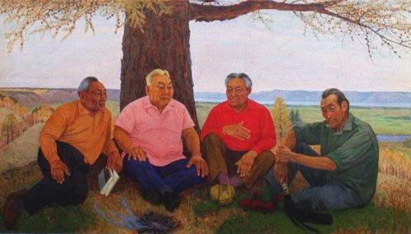
Саха литературатын норуодунай суруйааччыларыныын

Slide 33
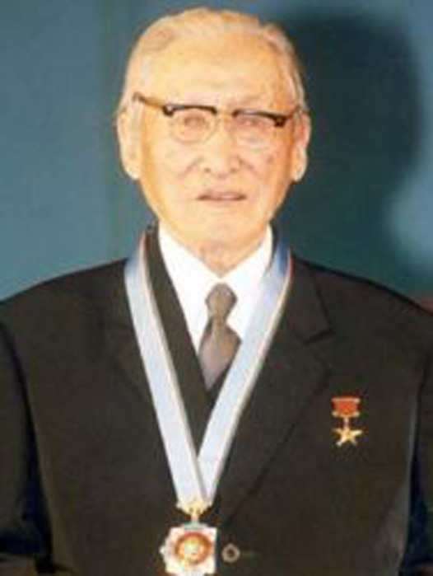
Д.К.Сивцев – Суорун Омоллоон
2005 сыл бэс ыйын 25 күнүгэр
99 сааһыгар олохтон барбыта

Slide 34
«В каждом народе такие люди, как Дмитрий Кононович Сивцев-Суорун Омоллоон, рождаются раз в сто лет. Недаром его еще при жизни велечали Патриархом якутской литературы»
Александр Юрьевич Сегень

Slide 35
Болҕомтоҕут иһин махтанабыт!
Бырайыагы бэлэмнээтэ:
Академик В.П.Ларионов аатынан Майа орто оскуолатын
7в кылаас үөрэнээччитэ Маша Аржакова
Тиэкиһи аахтылар:
Олег Ларионов
Вова Черкашин
Салайааччы - саха тылын, литературатын учуутала
Ф.Н.Шарина

